Slide 1









Tema musical : La vida es bella
Interpreta :Ernesto Cortázar

Slide 2
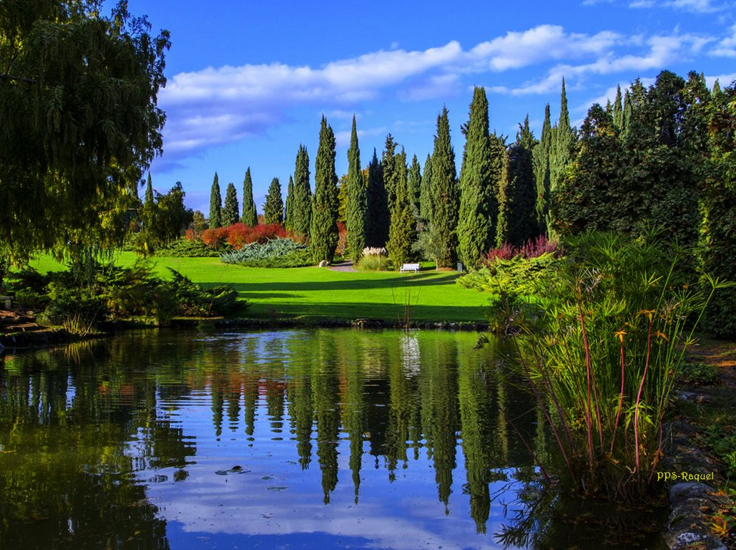
Aprender a vivir el día a día es un arte, siempre estamos tratando de vivir todas las cosas al mismo tiempo, las penas, las alegrías, las tristezas, la felicidad y el amor.

Slide 3
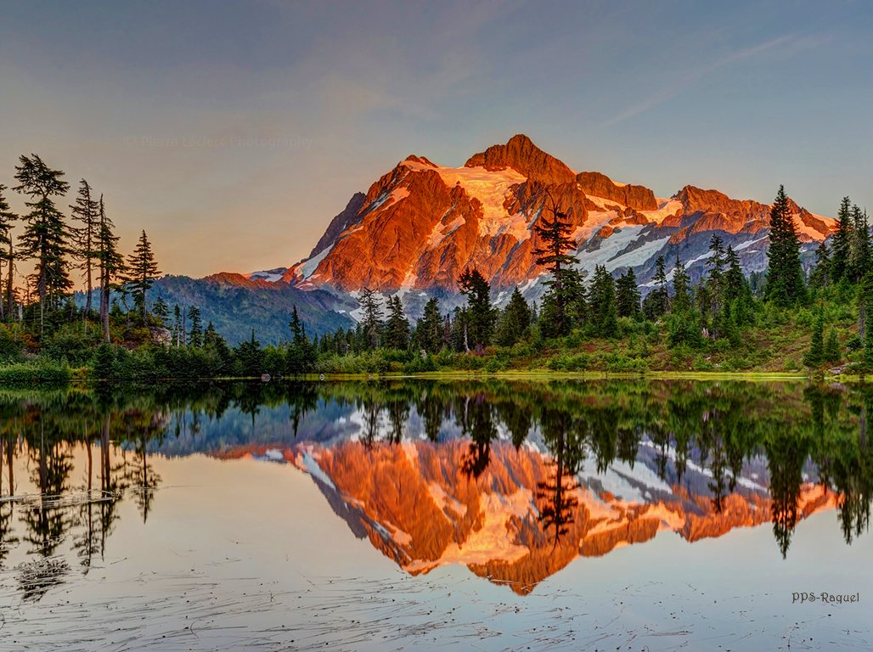
Y por cada día que vivimos con todas esas mochilas que tanto nos pesan, dejamos de disfrutar la vida, la cual se supone deberíamos vivir en plenitud y en armonía. Ese día del que debiéramos disfrutar es
“ HOY “

Slide 4
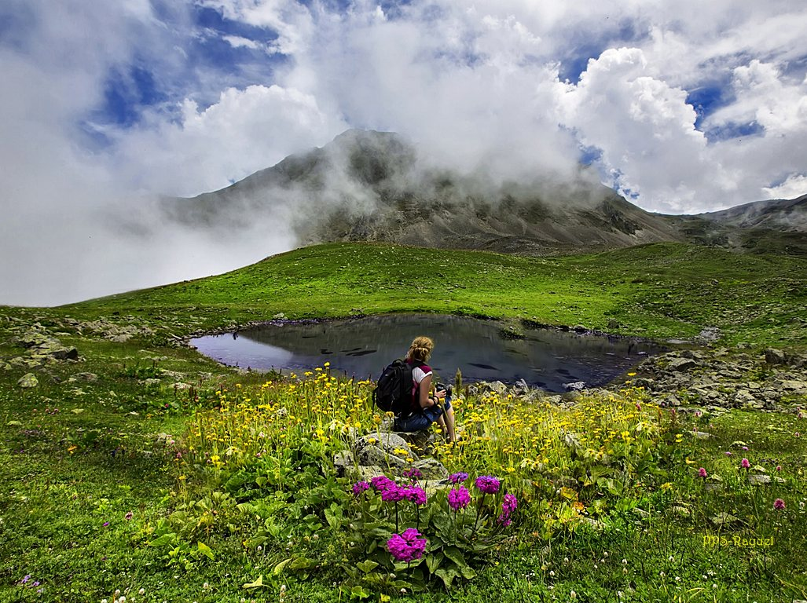
Deja las sombras del pasado y espera pacientemente el futuro, todo llega, nada queda detenido, no vivas en forma apresurada pues así sólo vivirás con tristezas ya que no dejarás paso a la felicidad

Slide 5
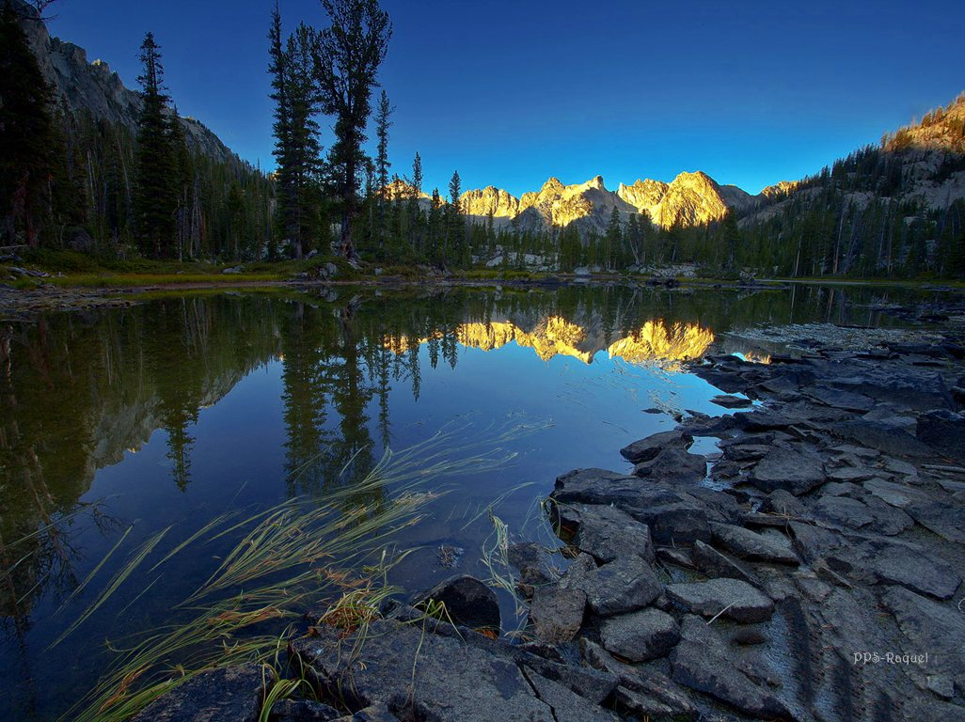
Aprende a vivir este día.
-No habrá otro igual-

Slide 6

Nuestras vivencias siempre están y estarán en nuestras vidas, ya es hora de deshacerse de las cargas , de recuerdos y del dolor que en su momento te destrozaron

Slide 7

Hay que saber tirar esa carga a un lugar donde no la encuentres. O sea bien guardarlas en el fondo de tu corazón, porque no se puede vivir sin pasado pero de ti depende que ese pasado lo tomes como experiencia y no lo hagas parte de tu vida hoy mismo.

Slide 8

Da un descanso a lo que quedó atrás y no fue grato para tu vida. ¿Para que recordarle hoy? ¿Que ganas con ello? Mejor guárdalo como en un rincón del alma… porque cuando piensas en ello duele y aún lo sientes en tu piel. ¡Olvídalo, eso fue AYER !

Slide 9

Siempre llevaremos con nosotras todas nuestras mochilas en las que guardamos alegrías, ilusiones, penas y todos los sentimientos que nuestro corazón un día albergó

Slide 10

Algunas son bonitas y llenas de amor, pero al fin y al cabo también son mochilas y también pesan.

Slide 11

Y entre una mochila y la otra vivimos la vida agobiadas por el ayer, miedosas por el futuro, con demasiado peso para sobrellevar

Slide 12

Debemos aprender a soltar, a dejar que nuestro día a día pueda ser vivido de a poco y lentamente, con una cosa a la vez.

Slide 13

Si hoy estás feliz disfruta de ello, no temas, solo vívelo, ya tendrás tiempo de buscar soluciones si algo sale mal; no te agobies pensando en el futuro.

Slide 14

Lo que suceda el día de mañana es desconocido y eso puede asustar, pero hoy vives el día de hoy. Disfruta del día que estás viviendo ahora mismo

Slide 15
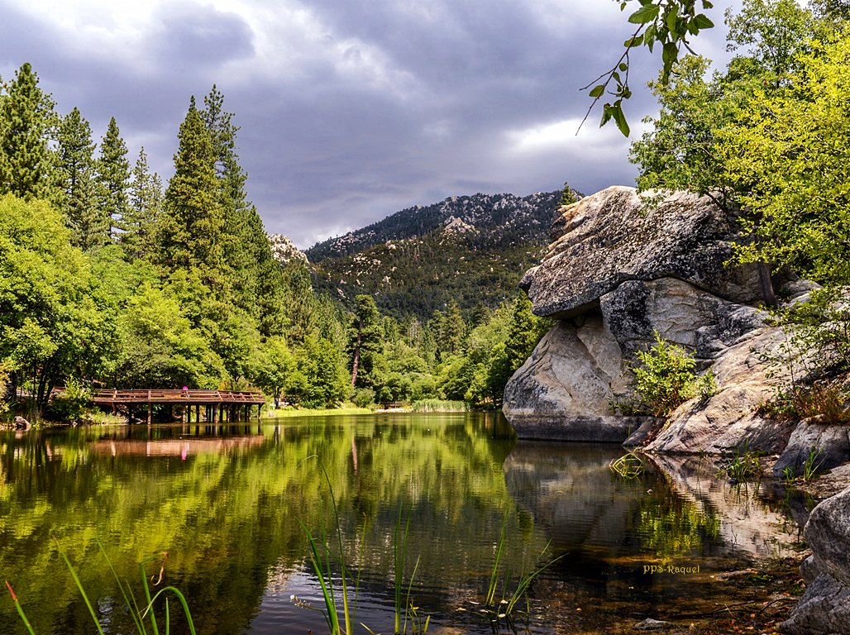
No llevemos todas nuestras cargas a la vez, no mires la carga del pasado ni la del mañana, porque te harán sufrir, nadie sabe qué no traerá el mañana, ¿para que sufrir por ello?

Slide 16
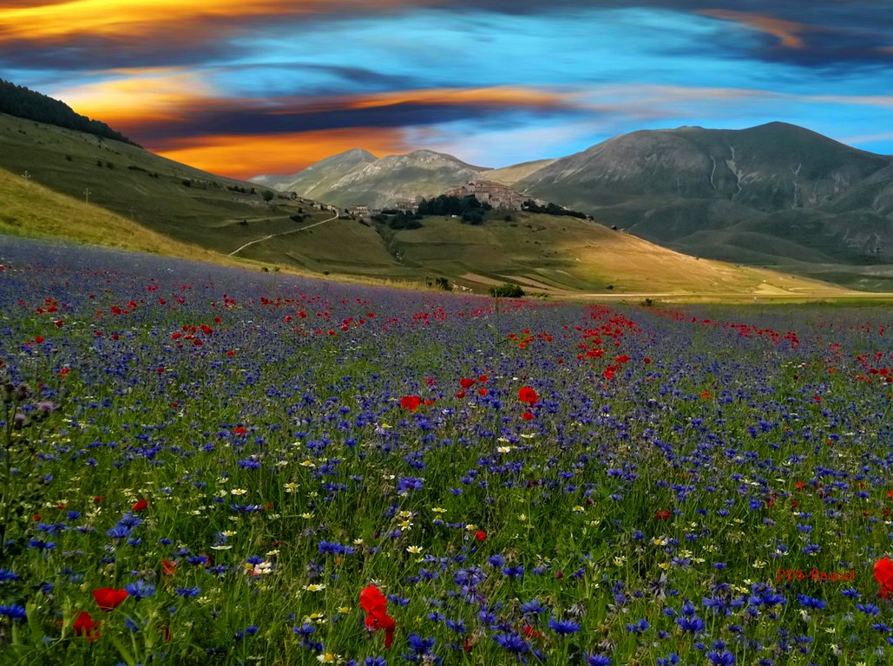
Las cosas del pasado no la podemos cambiar, pero podemos aprender de ellas, sirven como lección de vida.

Slide 17

Nuestras experiencias nos enseñan, y pueden servirnos en el futuro así como en el día de hoy.

Slide 18
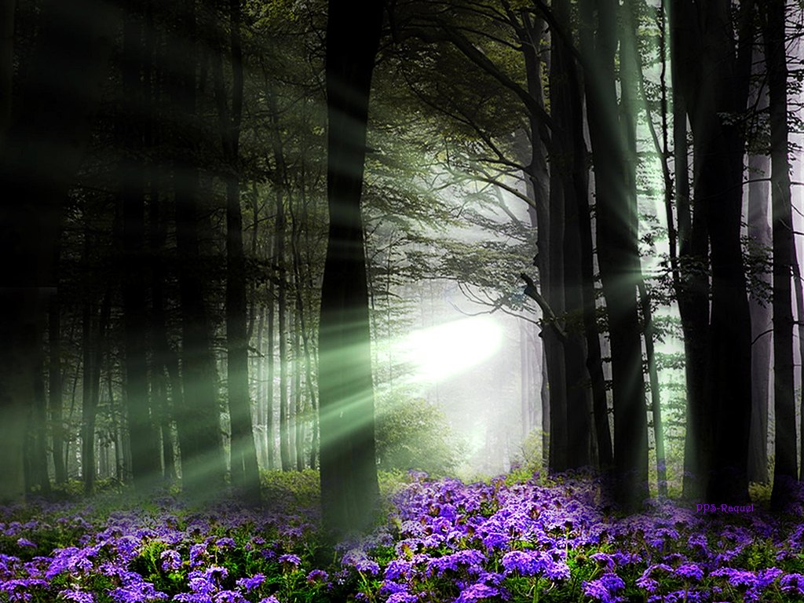
¿El mañana? Quien sabe qué será del futuro. Nadie conoce el día del mañana. Aún no se ha escrito, no se sabe como será, así que mejor no te angusties por el mañana,

Slide 19
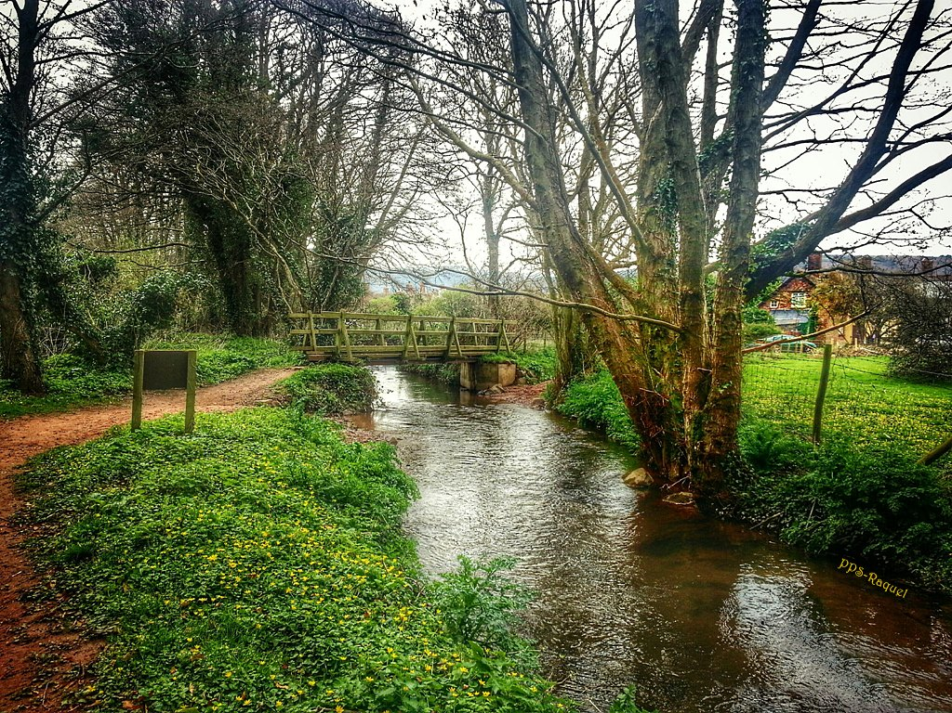
Vive un día a la vez, serás más felíz así, y tus cargas serán más livianas

Slide 20

Lo único que debe contar para ti es el día de hoy, vívelo
¡ Es Tu Día !

Slide 21

No habrá otro igual. Habrá días mejores o peores pero nunca uno igual
¡¡NO TE LO PIERDAS !!

Slide 22
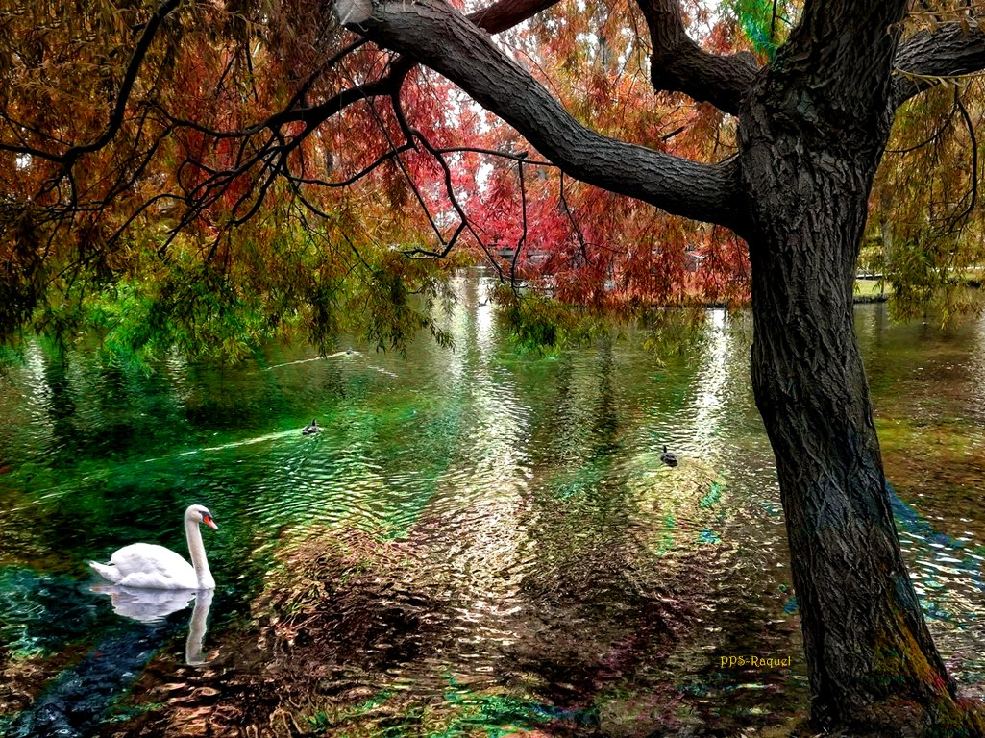
¿Para qué llevar todas nuestras cargas en un día?

Slide 23
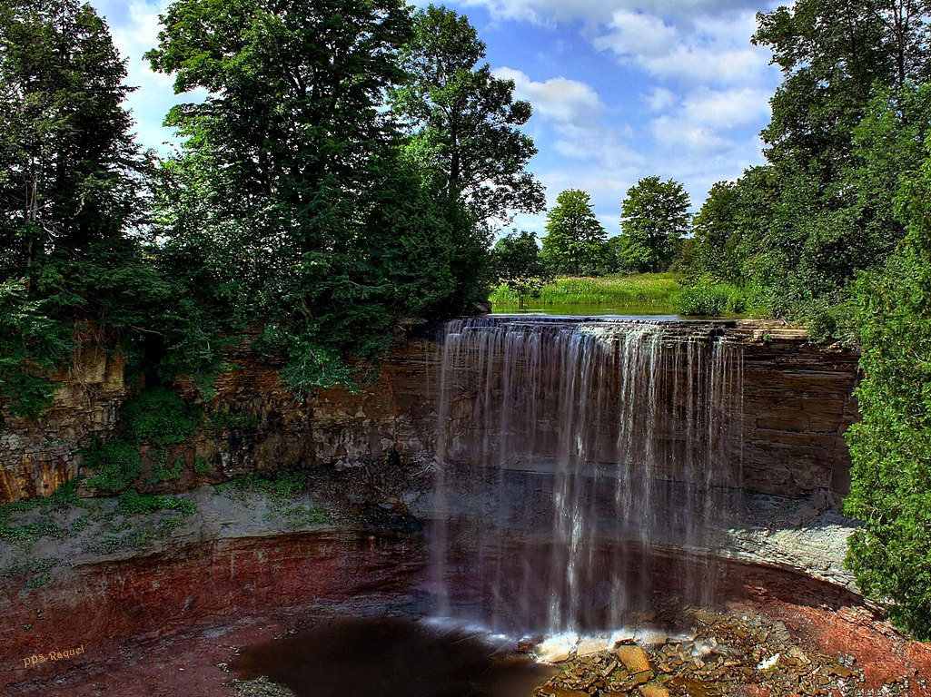
Para nuestro bien, existe el día y la noche gracias a lo que podemos recobrar nuestras fuerzas para poder enfrentar el mañana que también será un día nuevo e irrepetible.

Slide 24

Sólo tenemos un día en nuestras vidas- hagamos de nuestro hoy lo más grande y maravilloso posible, soñemos, seamos felices,

Slide 25
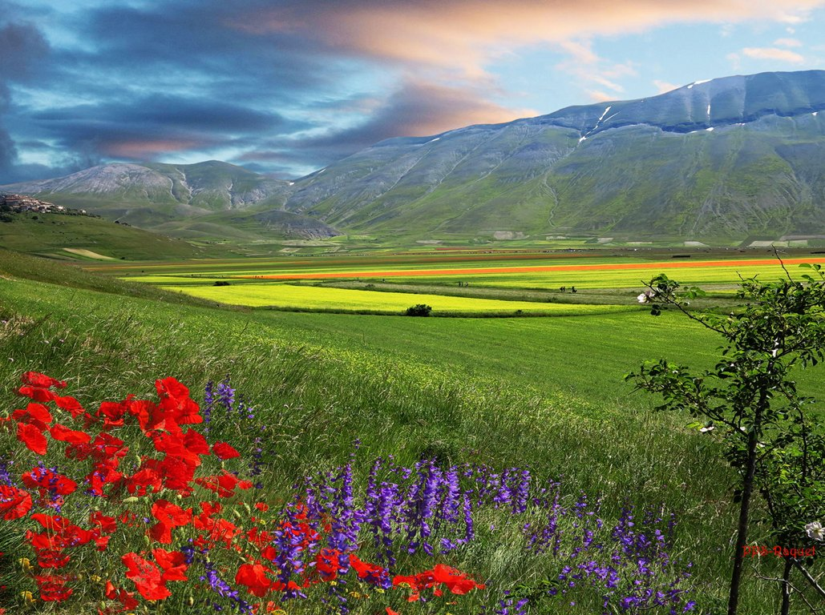
Riamos y si sufrimos hagámoslo con la clara convicción que lo vamos a superar porque solo así aprenderemos a vivir la vida

Slide 26
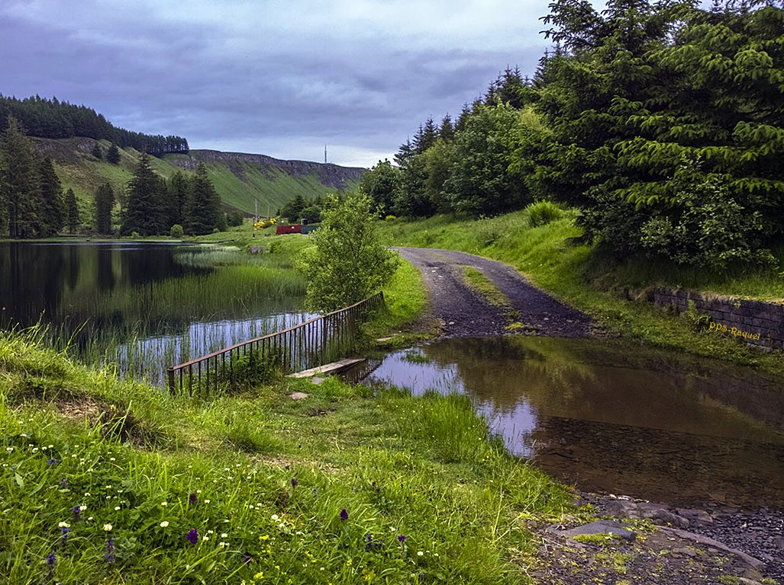
Día a día, paso a paso…
Lo que no podemos hacer es pretender vivir una semana o un año a la vez, vivamos
mejor el día a día

Slide 27


Texto:Shoshan

Slide 28




Accede a la sección que desees desde aquí:
PPS Exclusivos
Dedicatorias | Fechas Especiales | Graciosos | Historia y arte | Lugares | Musicales
Naturaleza y Ciencias | Política | Reflexión | Religiosos | Románticos | Salud
Si deseas recibir pps periódicamente en tu correo electrónico subscríbete aquí:

